Slide 1

三、点阵类型 vs 布拉维点阵
问题：7种晶系可以形成多少种空间点阵？

Slide 2

简单点阵
体心点阵
底心点阵
面心点阵
+
+
+
P
I
A or B or C
F
原则1 : 等同点原则
－－晶胞的顶点、面心、体心均为等同点；
$7×4=28$ ?

Slide 3

原则2 : 对称性原则
28-$14=14$
从对称的角度，28种点阵中有一些完全相同。真正不同的点阵只有14种，即：
有且只有14种布拉维点阵（Bravais lattices）

Slide 4
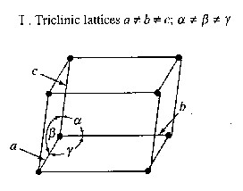
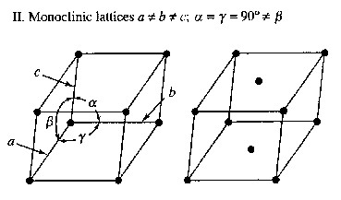
1、三斜点阵：P
2、单斜点阵： 简单、底心
（P, A or C）－－2nd setting
（P, A or B）－－1st setting

Slide 5
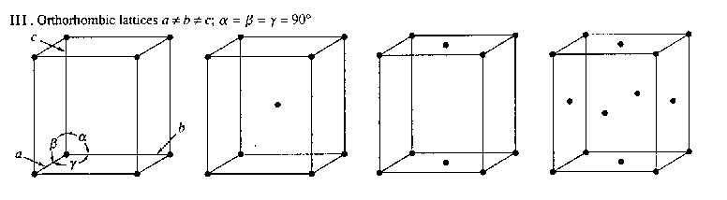
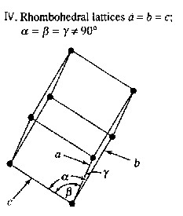
3、正交点阵： （P，I，F，A、B or C）
4、菱方点阵： （P）
有时用R代替，因为只有一种点阵
Rhombohedral

Slide 6
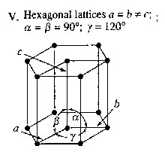
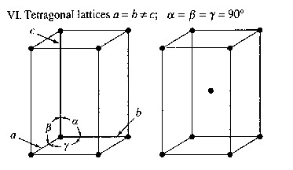
5、六方点阵： （P）
6、四方点阵： （P，I）

Slide 7
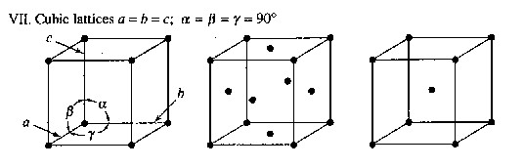
7、立方点阵： （P，I，F）

Slide 8
7种晶系、14种点阵
Crystal systems (7) |  | Lattice types (14)
 |  | P | C | F | I
 |  |  | A B C
1 | 三斜点阵 | √
2 | 单斜点阵 | √ | √ or √ (γ ≠ 90°or β ≠ 90°)
3 | 正交点阵 | √ | √or √ or√ | √ | √
4 | 四方点阵 | √ |  |  | √
5 | 立方点阵 | √ |  | √ | √
6 | 六方点阵 | √
7 | 菱方点阵 | √

Slide 9
举例说明：
1、对第一种设置，为什么没有以C面为底心的单斜点阵？
•
•
•
•
•
•
•
•
C面底心单斜 简单单斜
•
•
•
•
•
•
•
•

Slide 10
举例说明
2、为什么没有底心正方点阵？
•
•
•
•
•
•
•
•
底心正方 简单正方
•
•
•
•
•
•
•
•

Slide 11
举例说明
3、为什么没有面心正方点阵？
•
•
•
•
•
•
•
•
•
•
•
•
•
面心正方 体心正方
•
•
•
•
•
•
•
•
•
•
•

Slide 12
举例说明
4、为什么没有底心立方点阵？
立方点阵应该具有三个4次旋转轴，但是，如果在立方点阵的上下表面各加一个结点，则该点阵只具有一个4次轴，从而改变了对称性，所以不存在底心立方点阵。
•
•
•
•
•
•
•
•
•
•

Slide 13
四、讨论
1、为什么有且仅有14种布拉维点阵？
有两层含意
在晶胞的体心、6个面心或一对平行面的底心各放置一个结点，然后根据对称性原则，去除重复的或不反映对称性的即可。

Slide 14
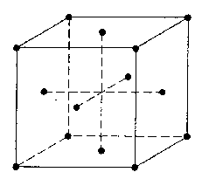
2、布拉维点阵 vs 晶体结构
布拉维点阵是由等同点构成的。 等同点的含意？
晶体结构＝布拉维点阵＋结构单元（basis）
* 对于一些简单的金属和合金，二者是一致的。如：
Cu、Ag、Au、Ni、Pb、γ-Fe、不锈钢－－FCC结构
碱金属、V、Nb、Ta、Cr、Mo、W、α-Fe、C钢－－BCC结构
•
•
•
•
•
•
•
•
•
* 但是，对于一些复杂的金属和合金，二者是不同的

Slide 15
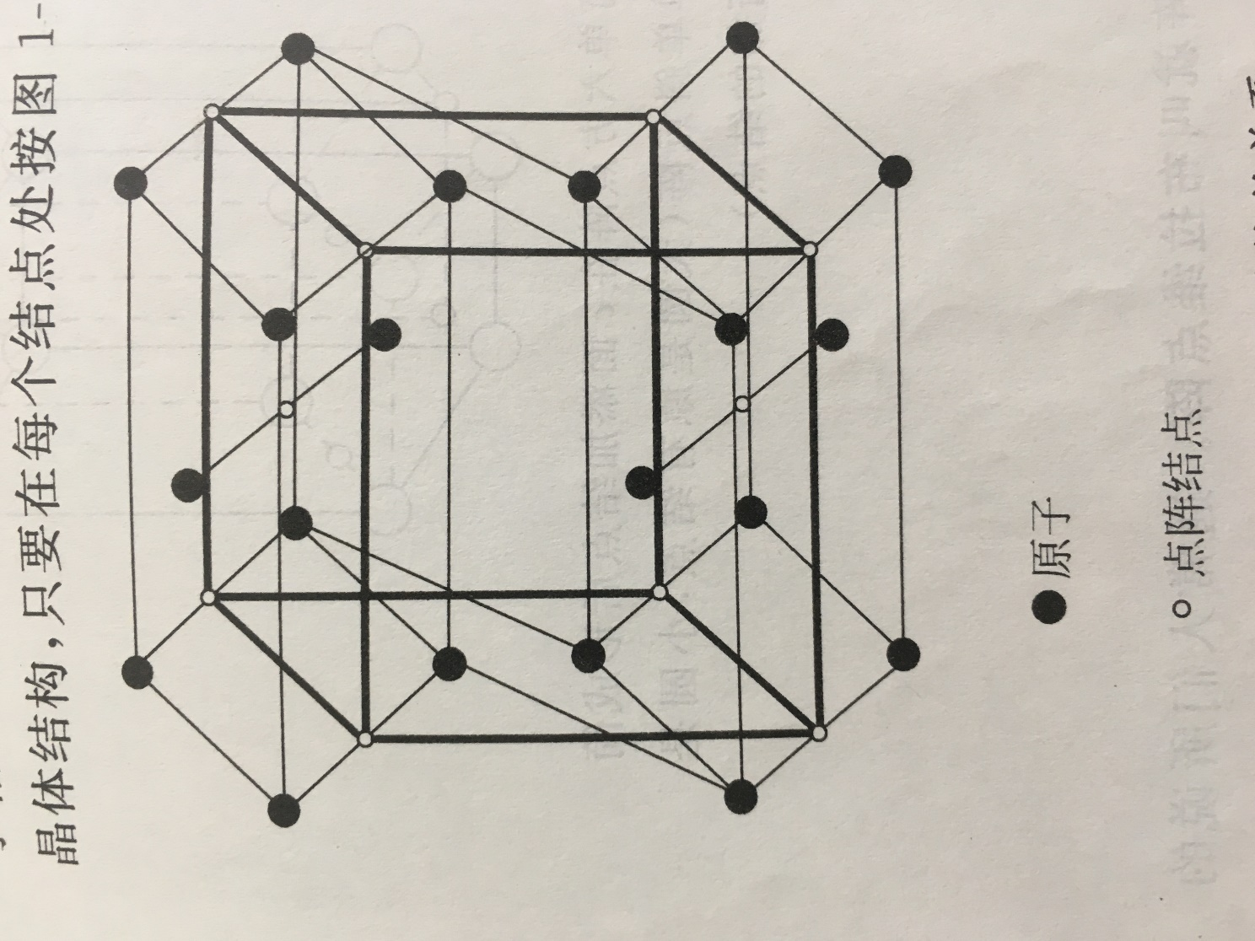
ɑ-铀

Slide 16
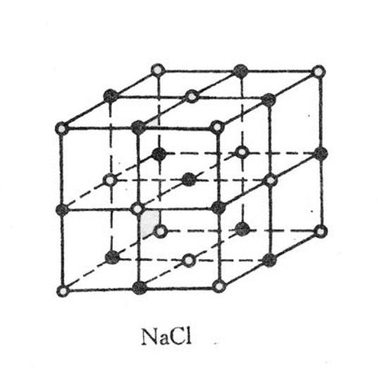

Slide 17
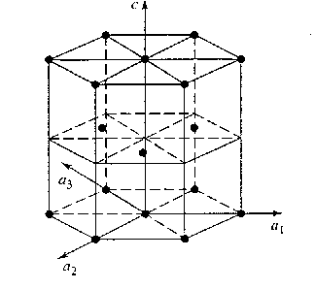
Zn的结构图：
结构单元
简单六方点阵
密排六方结构
问题：在密排六方结构中，c/a等于多少时，所有最近邻原子都相切？假设该结构是由同一种原子构成的。

Slide 18
3、晶胞（unit cell） vs 原胞（primitive cell）
选择晶胞的三个条件：
1) 周期性
2) 对称性
3) 体积尽可能小（尽可能用最短的平行线连成平行六面体）
晶胞：1) 直观地反映点阵的对称性
2) 体积尽可能小，单不一定是最小
原胞：体积最小，仅含有1个结点，但往往不易看出对称性
•
•
•
•
•
•
原胞
•
•
•
•
•
•
晶胞
•
•
•
•
•
•
•
•
•
•
晶胞
•
•
•
•
•
•
•
•
•
•
•
•

Slide 19
作业：
(I) 习题 1-3
(II) 习题1-5 只针对金刚石的情况说明
金刚石晶体结构请参考p106的 闪锌矿ZnS结构，只是将Zn和S原子全部替换成C原子。
(III)根据以下晶格常数指出所属晶系
(a) (3.571 4.282 6.913)
(b) (2.863 4.212 3.679 108º)
(c) (4.321 5.604)
(d) (3.751 70º)

